Slide 1
Kongress
Demokratie, Lebensqualität, Bildung
7. März 2019, Hoyerswerda
POTENZIALE DES STÄDTISCHEN
VIER SCHRITTE ZU EINER NEUEN IDENTITÄT
Prof. Dr. Frank Eckardt
Bauhaus-Universität Weimar

Slide 2
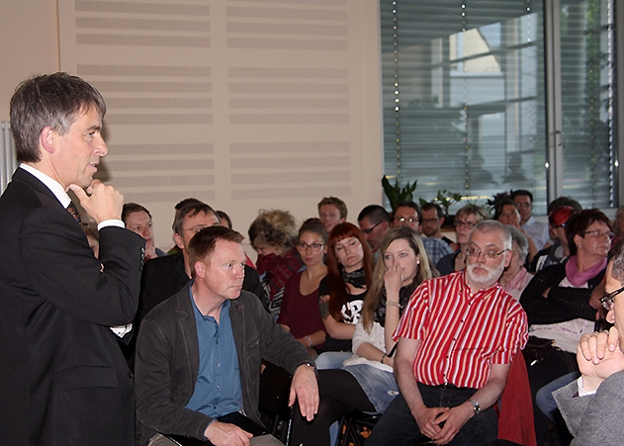
1. RAUM FÜR KOMMUNIKATION

Slide 3
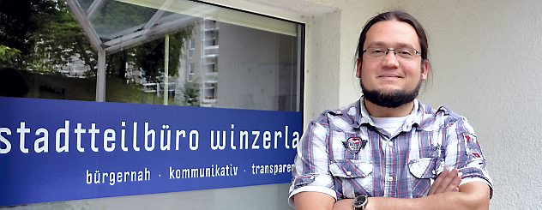
1. RAUM FÜR KOMMUNIKATION

Slide 4
2. GUTE INSTITUTIONEN
Schule (Pfaff et al. ) kann
Benachteiligungen als Habitus verankern
Distinktive Abgrenzung zum benachteiligten Stadtteil aufbauen
Identifikativ-reaktive Orientierungen produzieren

Slide 5
2. GUTE INSTITUTIONEN
RESILENTE SCHULEN
Nutzung des Freiraums
Benachteiligte Schüler sind keine Risikoschüler
Differenz wird nicht als Defizit kategorisiert, pädagogisiert oder therapiert
Aus dem „Migrationshintergrund“ wird eine (teilbare) Migrationsgeschichte

Slide 6
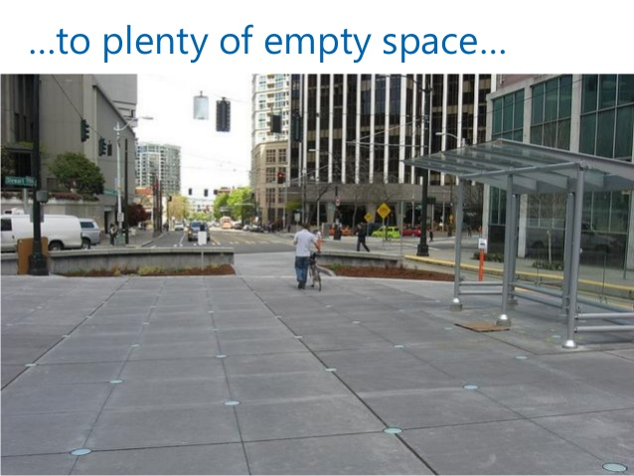
3. ÖFFENTLICHE RÄUME FÜR ALLE

Slide 7
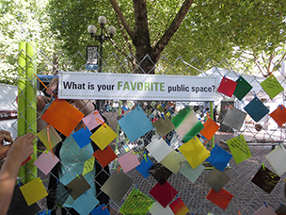
3. ÖFFENTLICHE RÄUME FÜR ALLE

Slide 8
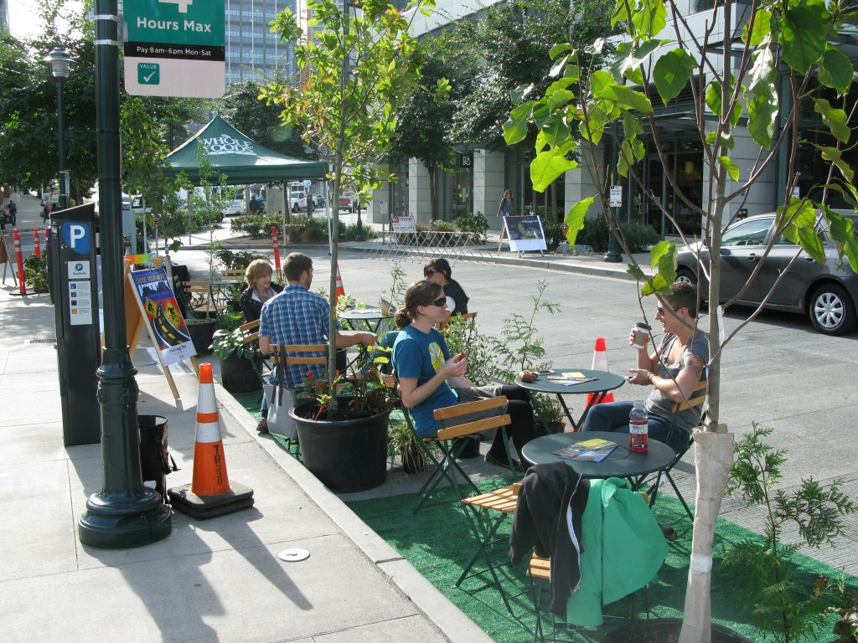
3. ÖFFENTLICHE RÄUME FÜR ALLE

Slide 9
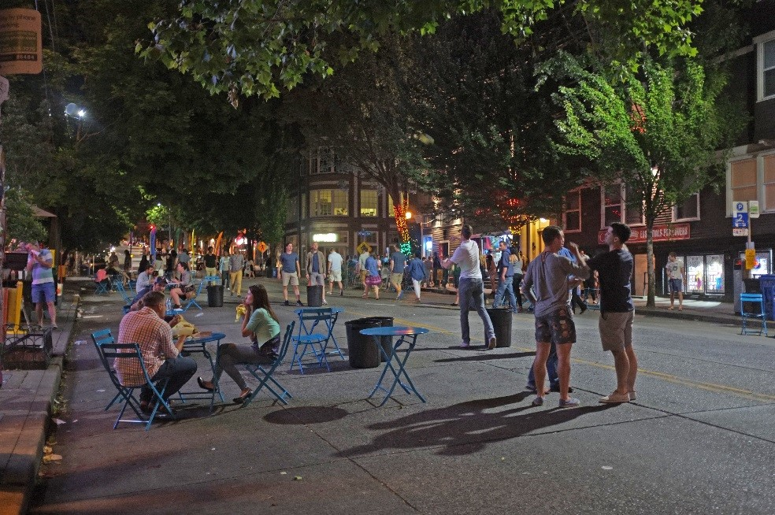
3. ÖFFENTLICHE RÄUME FÜR ALLE

Slide 10
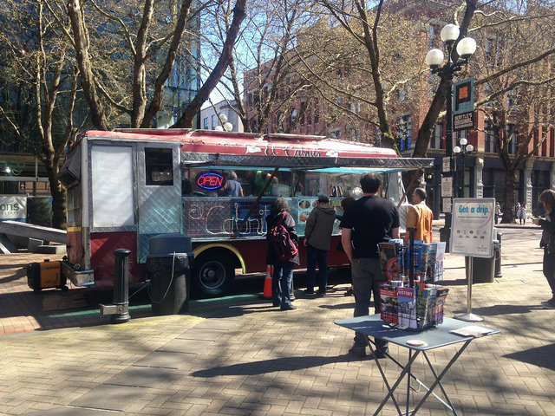
3. ÖFFENTLICHE RÄUME FÜR ALLE

Slide 11
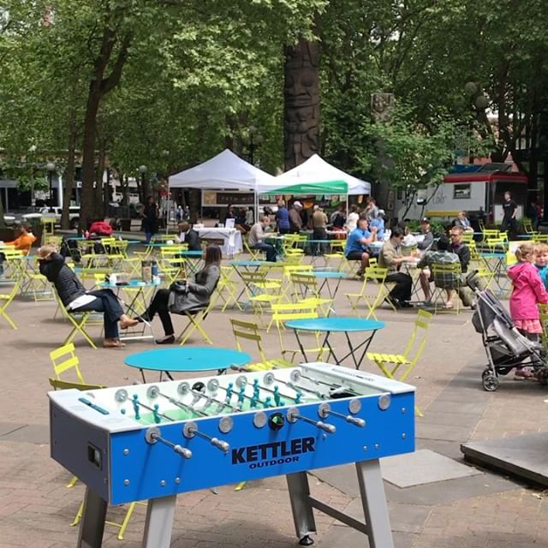
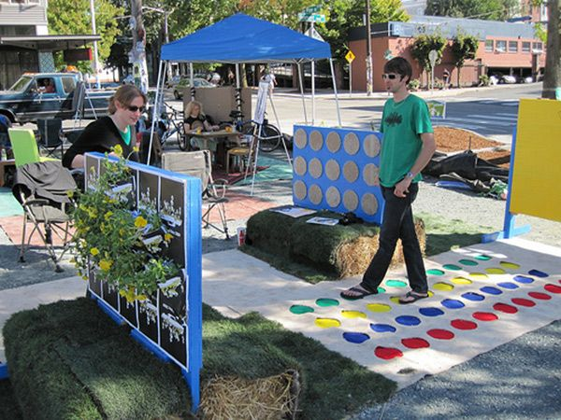
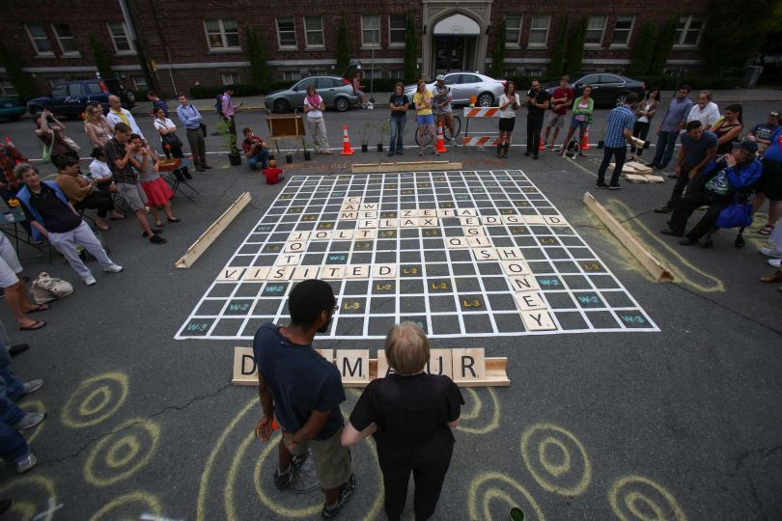
3. ÖFFENTLICHE RÄUME FÜR ALLE

Slide 12
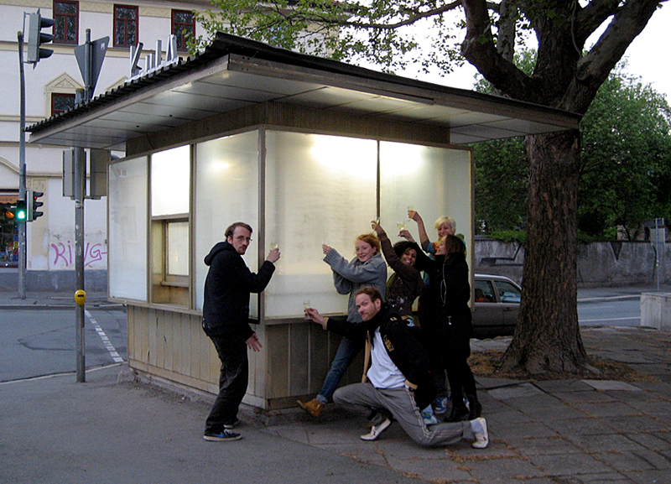
4. RAUM FÜR EXPERIMENTE
WILDE RÄUME

Slide 13
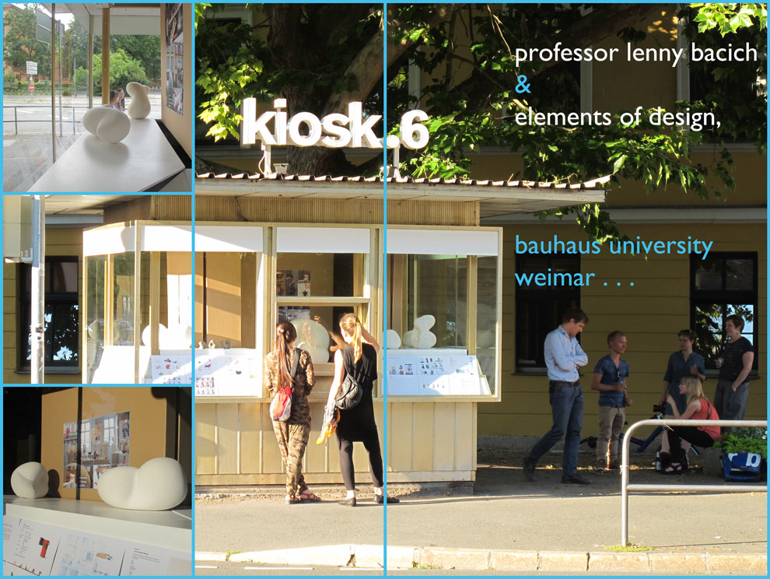
4. RAUM FÜR EXPERIMENTE
WILDE RÄUME

Slide 14
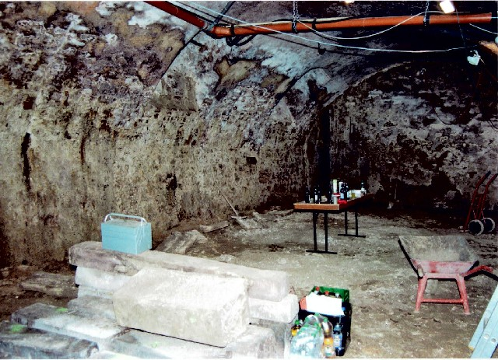
4. RAUM FÜR EXPERIMENTE
WILDE RÄUME

Slide 15
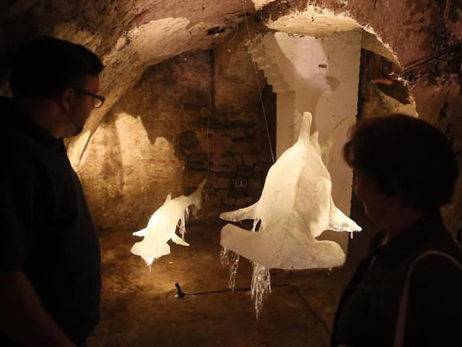
4. RAUM FÜR EXPERIMENTE
WILDE RÄUME

